Slide 1
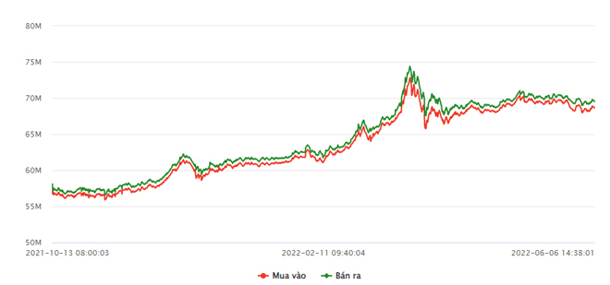

Thống kê – Dự đoán giá vàng
Team 12
Đỗ Thị Thanh Thảo Nguyễn Trường Giang Nguyễn Bích Trâm Trần Thị Thuận
Notes:
Xin chào thầy và các bạn, hôm nay nhóm mình xin trình bày quy trình xây dụng cơ sở dữ liệu và sử dụng thuật toán dự báo để dự đoán giá vàng. Nhóm mình có 4 người …

Slide 2
Table of contents
01
02
03
04
05
Giới thiệu
Lược đồ hoạt động
Pipeline
06
Lược đồ ER ở DB – Model view ở Power BI
Dashboard
Q&A
Notes:
Bài thuyết trình của nhóm em có 6 phần … Đầu tiên, em xin nói sơ qua về bài toán

Slide 3

01
Giới thiệu

Slide 4
Giới thiệu
Bài toán
Dự đoán diễn biến giá vàng thế giới ở thời gian thực
Ý tưởng
Sử dụng thống kê mô tả và mô hình dự báo để dự đoán giá vàng ngày tiếp theo

Slide 5
Giới thiệu
Dữ liệu giá vàng lấy từ website Yahoo! Finance.
Từ đó, xây dựng Dashboard để:
Theo dõi giá vàng lúc mở cửa, đóng cửa, giá cao nhất, giá thấp nhất, giá hiệu chỉnh, khối lượng giao dịch theo ngày.
Theo dõi lịch sử giá vàng trong khoảng thời gian tùy chọn.
Và dự đoán giá vàng tăng hay giảm vào ngày mở cửa kế tiếp.

Slide 6





Giới thiệu
Datasource
Crawling
Processing
Visualize
Notes:
Đây là quy trình tụi em đã xây dựng để phục vụ cho việc xây dựng mô hình dự báo và trực quan hoá, với nguồn dữ liệu từ Yahoo! Finance, tụi em sẽ sử dụng Airflow để kích hoạt các file code để trích xuất data và xây dựng mô hình dự báo bằng Vscode, sau đó lưu trữ dữ liệu và làm gọn lại ở trên hệ cơ sở quản trị dữ liệu PgAdmin4. Cuối cùng là trực quan hoá bằng Power BI

Slide 7

02
Lược đồ hoạt động

Slide 8
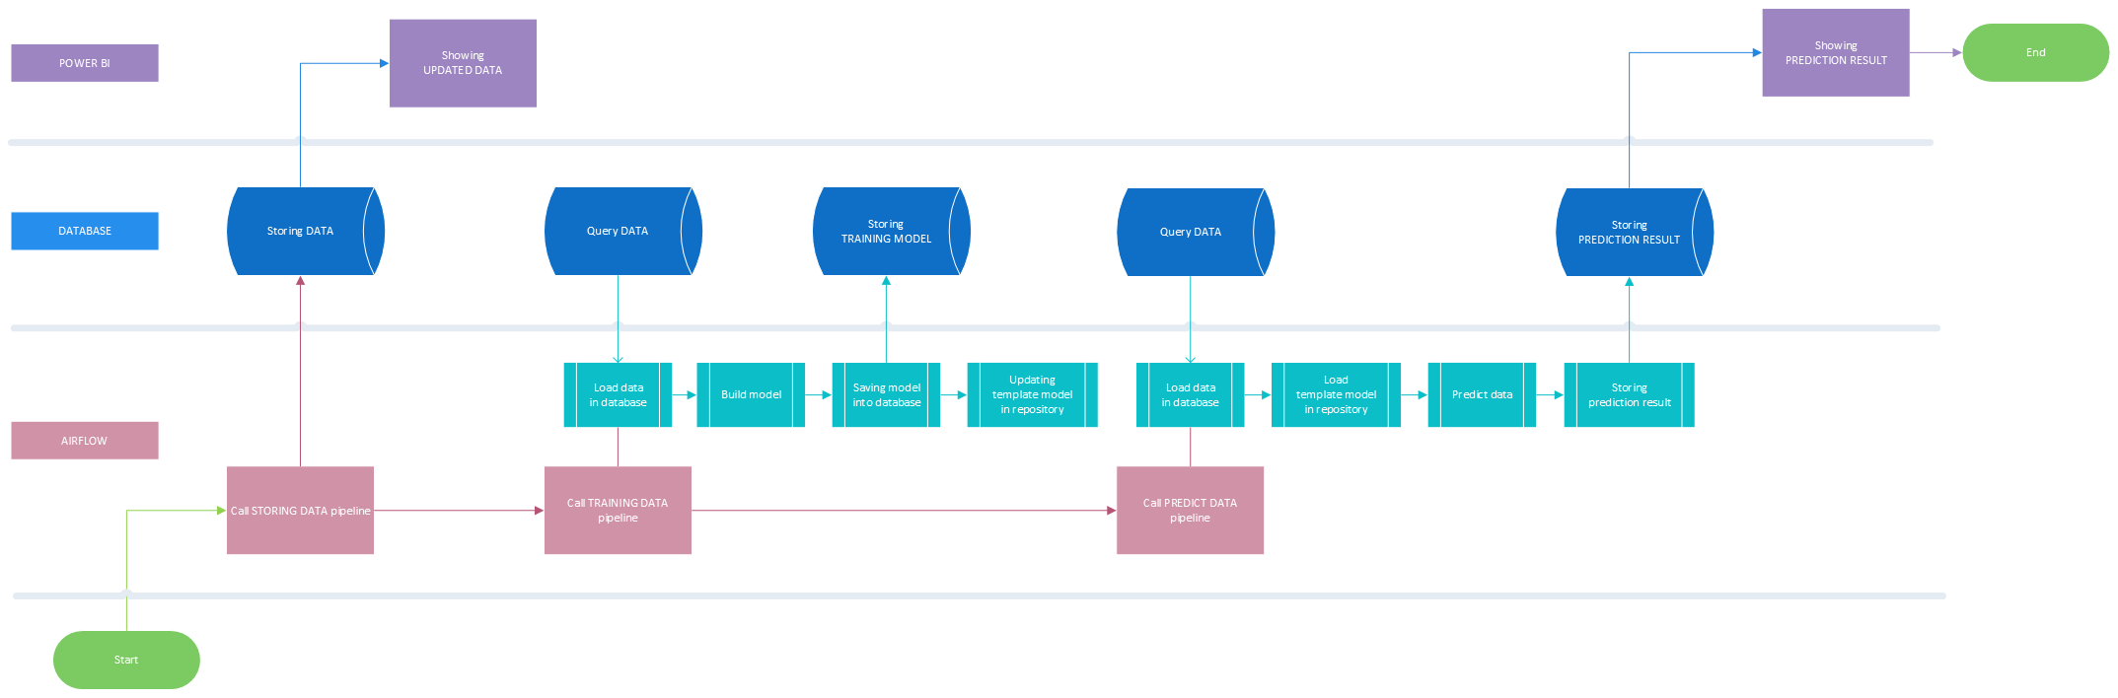
Notes:
Hình trên sẽ cho thấy chi tiết hơn về toàn bộ quy trình. Airflow sẽ nắm vai trò chính trong việc điều hành các bước cần thiết để trích/ xuất và lưu trữ dữ liệu về cơ sở dữ liệu. Tiếp theo là gọi hàm huấn luyện dữ liệu để cho ra kết quả dự báo giá vàng như mong muốn theo ngày. Sau đó dữ liệu dự báo sẽ được lưu trữ ngược lại vào cơ sở dũ liệu và nó sẽ được schedule để làm mới và thể hiện trên dashbaord

Slide 9
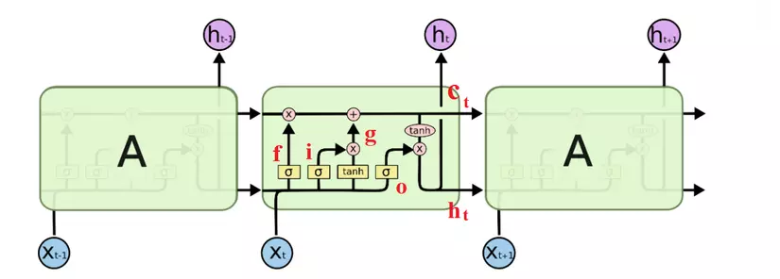
Mô hình LSTM
Notes:
Về mô hình dự báo thì nhóm em có sử dụng 2 mô hình là Arima và LTSM, sau đây là bạn Giang sẽ đại diện nhóm để nói chi tiết về phần này - Mô hình sử dụng là gì?
- Mục tiêu của mô hình là gì?
- Mô hình hoạt động dựa trên nguyên lí toán học nào?
- Tại sao chọn mô hình đó để áp dụng vào bài tóan dự đoán giá vàng?
- Đầu ra của mô hình có độ tốt như thế nào? Chúng ta đã làm gì để kiểm tra độ chính xác của mô hình

Slide 10
Lý do chọn LSTM
Notes:
- Mô hình sử dụng là gì?
- Mục tiêu của mô hình là gì?
- Mô hình hoạt động dựa trên nguyên lí toán học nào?
- Tại sao chọn mô hình đó để áp dụng vào bài tóan dự đoán giá vàng?
- Đầu ra của mô hình có độ tốt như thế nào? Chúng ta đã làm gì để kiểm tra độ chính xác của mô hình

Slide 11
03
Pipeline

Slide 12
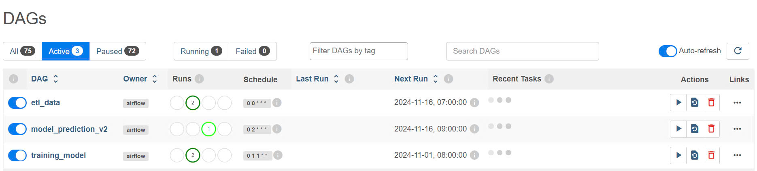
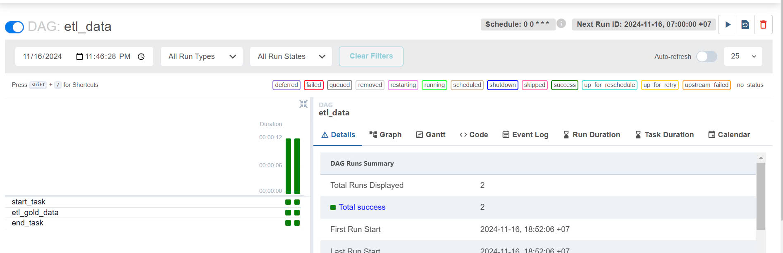
Pipeline
Notes:
Hiện tại nhóm em chọn giao thức trực tiếp với ứng dụng, trong đó nhóm em sẽ viết code bằng python để ra lệnh cho Airflow thực thi theo mong muốn

Slide 13
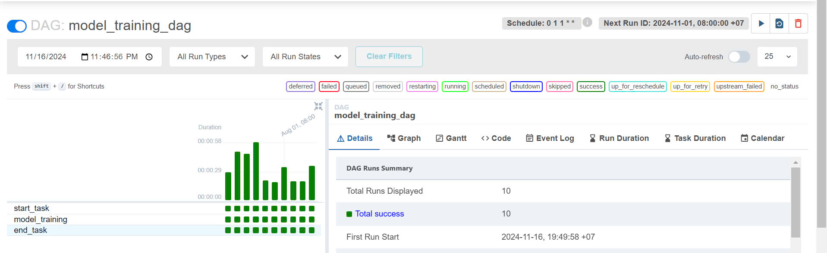
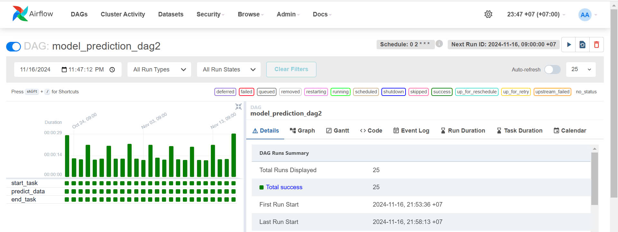
Pipeline
Notes:
Sau đó nhóm em theo dõi quá trình vận hành thông qua UI của ứng dụng Tuần xuất daily, 7g sáng VN
Training model 8g sáng VN
Dự báo daily 9g sáng VN

Slide 14

04
Lược đồ ER - Model view

Slide 15
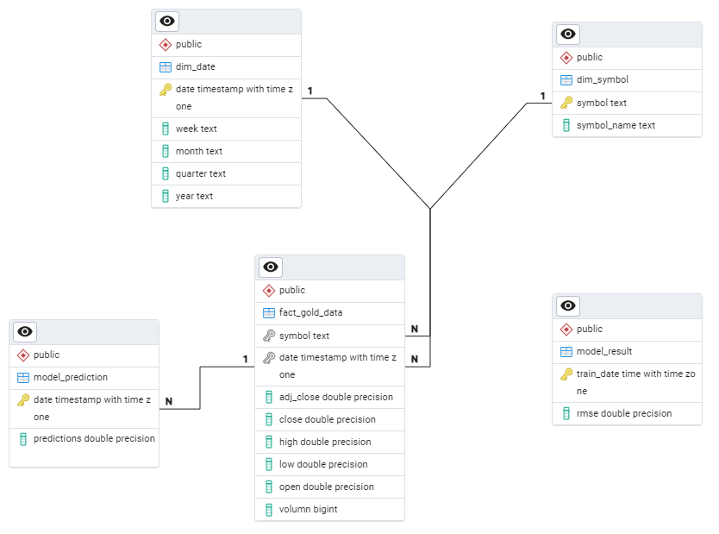
Lược đồ ER ở db
Notes:
Ở cơ sỏ dữ liệu PgAmin4, tụi em sẽ xây dụng mô hình cơ sở dữ liệu theo lược đồ quan hệ ERD - Entity Relationship Diagram

Slide 16
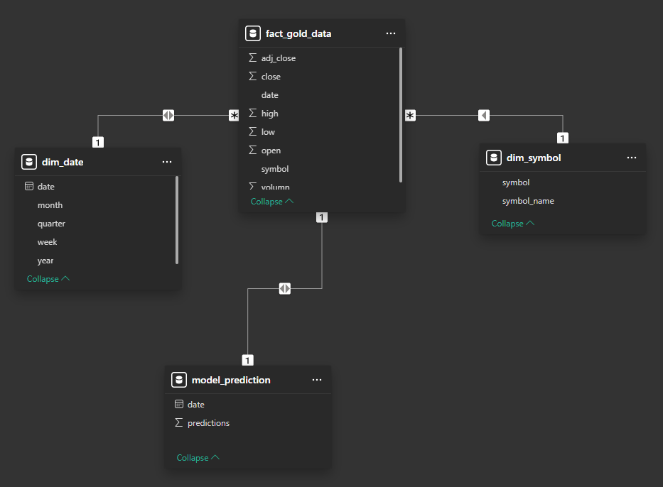
Model view ở Power BI
Notes:
Còn với PowerBi đã cung cấp sẵn mô hình sao, chúng em chọn chế độ Import Query vì hiện tại dữ liệu còn chưa quá nhiều và chế độ này thích hợp để tụi em chia sẻ dữ liệu thực tại cho nhau mà không tốn phí, khi cập nhật trên dashboard cũng nhanh hơn

Slide 17
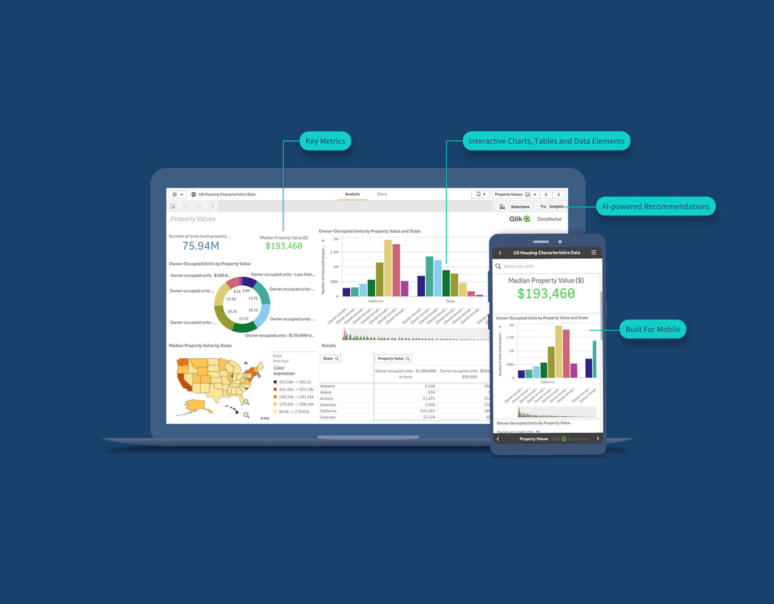
05
Dashboard

Slide 18
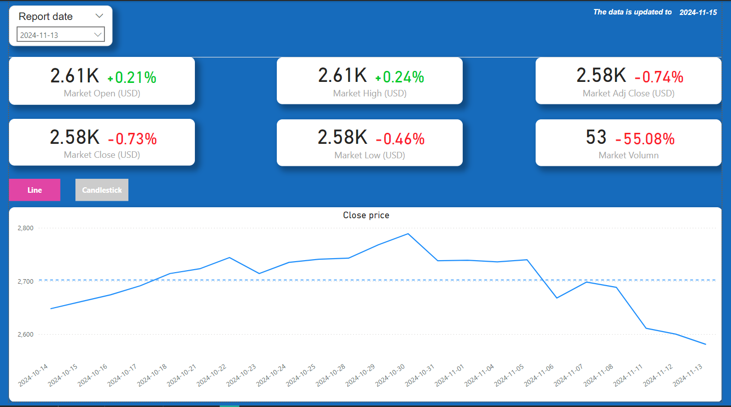

Slide 19
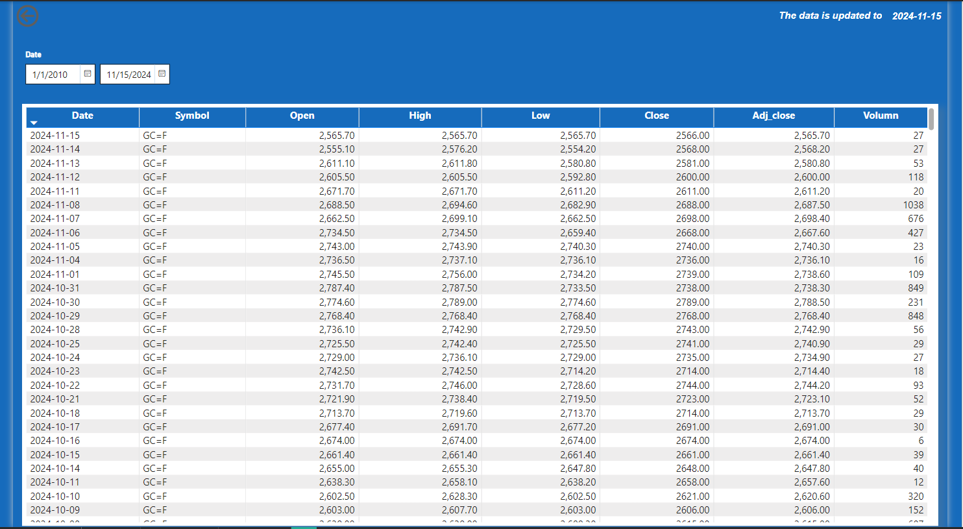

Slide 20
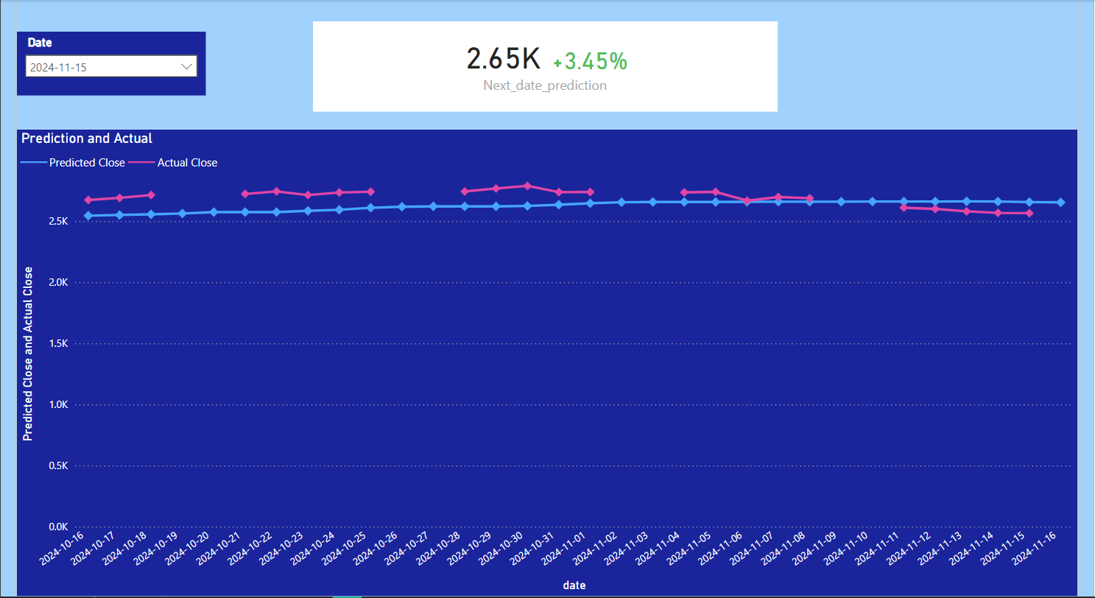

Slide 21

06

Slide 22

Thanks!

